Slide 1
NOVOLETNO DARILO
OŠ Antona Globočnika Postojna, 2. razred

Slide 2
MESECU DECEMBRU REČEMO MESEC OBDAROVANJ.
TO JE TUDI MESEC TREH PRIJATELJEV, KI OTROKOM NOSIJO DARILA.
PRAVIMO JIM DOBRI MOŽJE.
JIH POZNAŠ?

Slide 3
ČE SI TA MESEC ŽE DOBIL KAKŠNO DARILO, IN NIMAŠ ROJSTNEGA DNE, TE JE GOTOVO OBISKAL MIKLAVŽ. MIKLAVŽEVA PRIJATELJA STA ŠE BOŽIČEK IN DEDEK MRAZ.
KER PA IMAJO DOBRI MOŽJE TA MESEC VELIKO DELA,
JIM LAHKO POMAGAŠ.

Slide 4
NAJPREJ SE PREPRIČAJ, DA V PROSTORU, KJER TOLE POSLUŠAŠ, NI NIKOGAR, KER TO LAHKO SLIŠIŠ LE TI.
TUDI TI LAHKO TISTE, KI JIH IMAŠ RAD, PRESENETIŠ Z DARILCEM.
NE, NI TI TREBA V TRGOVINO. DARILA NI TREBA KUPITI V TRGOVINI. LAHKO GA IZDELAŠ ČISTO SAM.

Slide 5
DARILO PODARIŠ Z NEMENOM, DA NEKOGA RAZVESELIŠ.
SEVEDA, NAJPREJ RAZMISLI, KAJ IMA OSEBA,
KI JI ŽELIŠ NEKAJ PODARITI, RADA.
PODARI NEKAJ, KAR BO SAMO TVOJA IDEJA,
BREZ POMOČI STARŠEV.
PA SI POGLEJ NEKAJ IDEJ, KAKO LAHKO OBDARIŠ SVOJE NAJBLIŽJE IN PRIJATELJE.

Slide 6
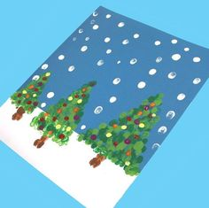
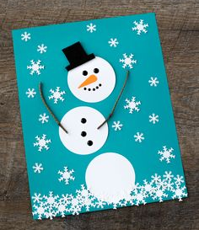
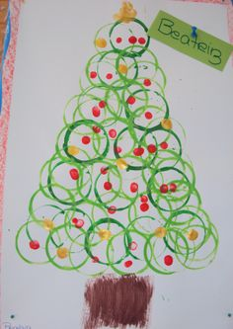
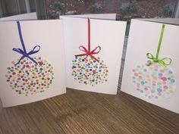
DARILO JE LAHKO VOŠČILNICA.
VOŠČILNICO SI PRED KRATKIM ŽE IZDELAL/A.
LAHKO PA IZDELAŠ ŠE KAKŠNO PO SVOJI ZAMISLI.
TUKAJ IMAŠ LE NEKAJ NAMIGOV.

Slide 7
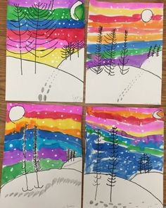
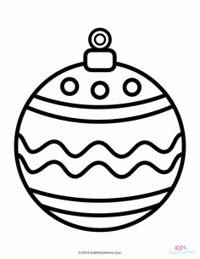
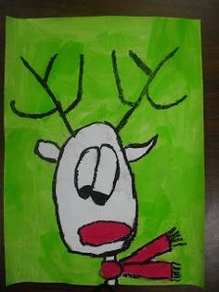
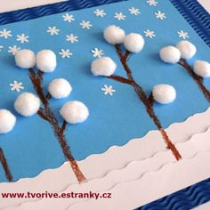
DARILO JE LAHKO SLIKA, RISBICA ALI POBARVANKA.

Slide 8
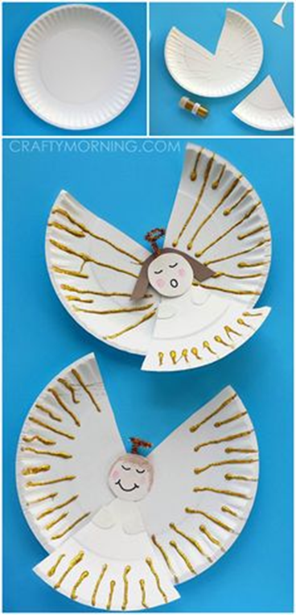
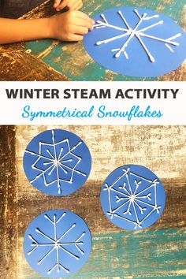
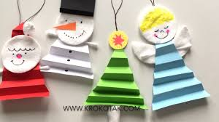
DARILO JE LAHKO NOVOLETNI OKRASEK.

Slide 9
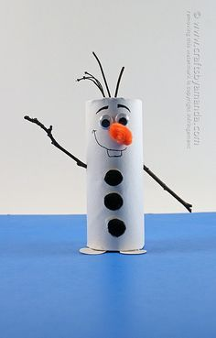
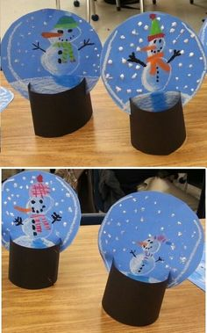
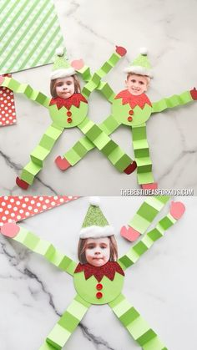
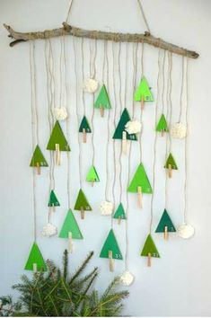
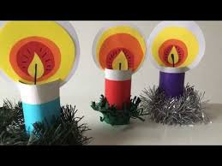
DARILO JE LAHKO NEK IZDELEK, KI GA IZDELAŠ.

Slide 10
KO DARILO IZDELAŠ, JE SEVEDA POMEMBNO, KAKO GA PODARIŠ.
DARILCE LAHKO POSTAVIŠ POD SMREČICO IN NANJ NAPIŠEŠ IME TISTEGA, KOMUR SI DARILO NAMENIL. DO ODPIRANJA DARIL PA SE NIKAR NE IZDAJ, DA PRIPRAVLJAŠ PRESENEČENJE, DOGOVORJENO?
ČE PA NIMATE SMREČICE, DARILO PREPROSTO PRIJAZNO PODARI TISTEMU, KI MU JE NAMENJENO. PRI TEM GA POGLEJ V OČI IN REČI IZVOLI.

Slide 11
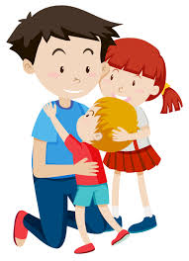
PODARJAŠ PA LAHKO TUDI
PRIJAZNE BESEDE IN OBJEMČKE,
ALI POVEŠ SVOJIM NAJBLIŽJIM,
DA JIH IMAŠ RAD.

Slide 12
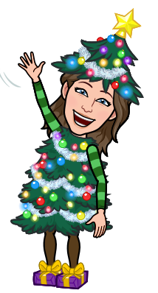
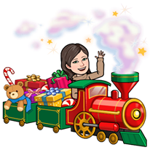
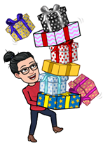
UČITELJICE MATEJA, BILJANA IN VESNA
TI ŽELIMO VELIKO VESELJA PRI OBDAROVANJU.

